Slide 1
2. Crawler
HTTP协议
爬虫的概念
哈希散列
Bloomfilter
并发编程
本次实验满分15分，时间为3周。
PartA和PartB是选读内容，不影响PartC和PartD理解。
需要提交的练习在PPT最后几页（即：BloomFilter和单线程、多线程爬虫）。
标注了“不需要提交”的小练习不参与评分。

Slide 2
Part A: HTTP协议（选读）

Slide 3


HTTP协议：HTTP请求
从使用者角度，一个HTTP请求起始于：
（1）浏览器输入网址:
（2）网页中的超链接:
（3）提交HTML表单:
本质上说，一个HTTP请求起始于用户端向HTTP服务器发送的一个URL请求。一个标准的HTTP请求由以下几个部分组成：
<request-line> | 请求行，用来说明请求类型、要访问的资源（URL）以及使用的HTTP版本
<headers> | 头部信息，用来说明服务器要使用的附加信息
<CRLF> | 回车换行符(Carriage-Return Line-Feed)(/r/n)，用于标明头部信息的结束
[<request-body><CRLF>] | 主体数据（可不添加）

Slide 4
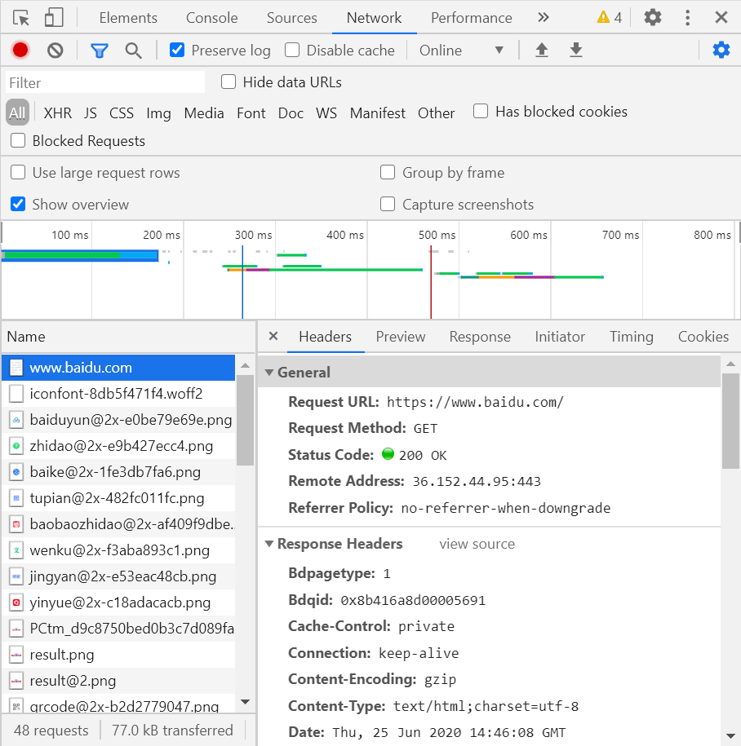
HTTP协议：HTTP请求
在Chrome中查看HTTP请求：在Chrome中按F12。选择Network选项卡，点刷新重新加载页面，选择左侧面板上相应网址的HTTP请求，该HTTP请求会在右侧面板中显示。

Slide 5
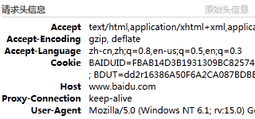
HTTP协议：HTTP请求
浏览器访问网址的HTTP请求
<request-line>:
<headers>:
上述信息没有request-body部分，这是以GET方式发送的HTTP请求。如果请求中需要附加主体数据，即增加request-body部分，则必须使用POST方式发送HTTP请求。HTML超链接（<a></a>）只能用GET方式提交HTTP请求，HTML表单（<form></form>）则可以使用两种方式提交HTTP请求。
其中，headers包括Cookies。Cookies是当你浏览某网站时，由Web服务器置于你硬盘上的一个非常小的文本文件。它可以记录你的用户ID、密码、浏览过的网页等信息。当你再次来到该网站时，网站通过读取Cookies，得知你的相关信息，就可以做出相应的动作，如在页面显示欢迎你的标语，或者让你不用输入ID、密码就直接登录等等。
这里包括登录信息等
浏览器信息

Slide 6

HTTP协议：HTML表单
一个简单的表单（调用百度搜索框）（在basic.html中查看效果）
<form name="input" action="http://www.baidu.com/s" method="GET">
关键词:
<input type="text" name="wd" />
<input type="submit" value="百度一下" />
</form>
目标地址（URL）：action标签属性指定了表单提交的目标地址。这里是 http://www.baidu.com/s 。
发送方式：method标签属性指定了表单的发送方式，发送方式只有两种：GET及POST。
输入类型：type标签属性指定了输入类型。这里text类型为文本输入框，submit为提交按钮。
当以GET方式提交表单时，表单的name和value以URL方式提交。name与value均要进行URL Encoding处理。这个操作通常是由用户端浏览器完成的。name与value以name=value形式连接，表单数据和目标地址以?连接。多个name value以&连接（观察百度搜索生成的链接）。
http://www.baidu.com/s?wd=test

Slide 7
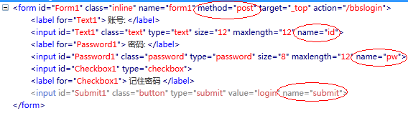
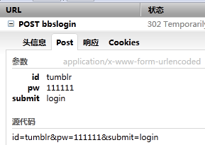
HTTP协议：HTML表单
以POST提交的表单
饮水思源BBS(bbs.sjtu.edu.cn)登录表单:
浏览器提交的request-body:

Slide 8
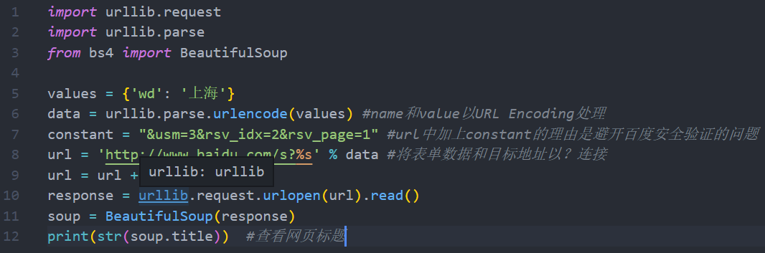
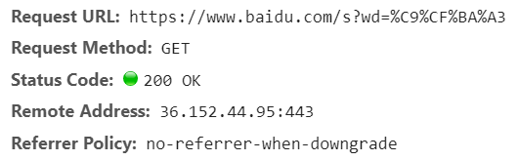

HTTP协议：Python模拟GET
urllib是python自带的网络接口
模拟GET请求
>>> import urllib.request
>>> response = urllib.request.urlopen('http://www.baidu.com/') #GET方式请求网页
>>> content = response.read() #返回的网页在.read()中
模拟basic.html中的百度搜索框的GET请求

Slide 9
HTTP协议：Python模拟header
模拟headers：某些网站只让浏览器访问，浏览器信息存放在headers中，可以将浏览器信息模拟放入headers中发出。
尝试不加浏览器信息访问weibo.cn（手机版微博页面）：
>>> response = urllib.request.urlopen('http://weibo.cn/')
#HTTPError: HTTP Error 403: Forbidden
将浏览器信息加入headers：
>>> req = urllib.request.Request('http://weibo.cn') #生成HTTP请求
>>> req.add_header('User-Agent', 'Mozilla/5.0 (Windows NT 6.1; rv:14.0) Gecko/20100101 Firefox/14.0.1')
#将浏览器信息加入headers，浏览器信息属性为 User-Agent。爬虫通过User-Agent告诉网站自己的身份
>>> content = urllib.request.urlopen(req).read()

Slide 10
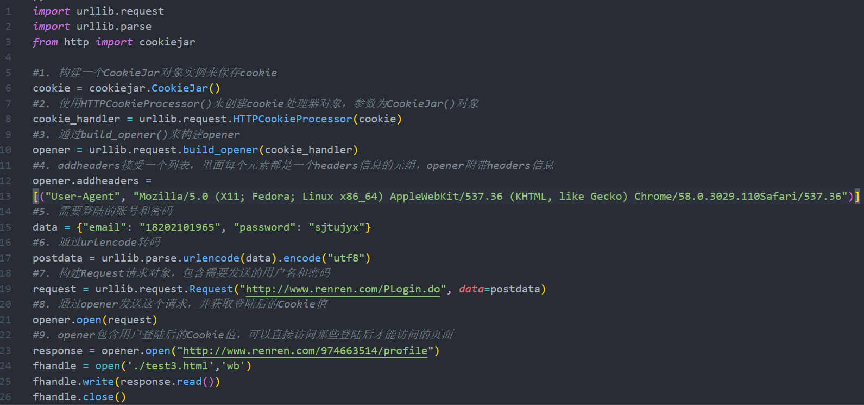
HTTP协议：Python模拟POST
模拟POST请求：模拟人人网登陆

Slide 11

HTTP协议：Python模拟POST
使用浏览器打开上页代码运行之后得到的test3.html文件，发现内容与我们登录后看到的页面相同，说明python模拟登录成功。
重点：Cookie 是指某些网站服务器为了辨别用户身份和进行Session跟踪，而储存在用户浏览器上的文本文件，Cookie可以保持登录信息到用户下次与服务器的会话。HTTP是无状态的面向连接的协议, 为了保持连接状态, 引入了Cookie机制。Cookie是http消息头中的一种属性。当你获取一个URL你使用一个opener，在前面，我们都是使用的默认的opener，也就是urlopen。它是一个特殊的opener，可以理解成opener的一个特殊实例，传入的参数仅仅是url，data，timeout。

Slide 12
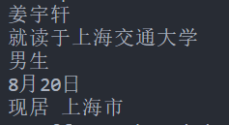
小练习（不需要提交）
1. 自己先注册一下人人网账号（http://www.renren.com/PLogin.d)，接着仿照第10页PPT的做法（参考partA/renren.py），利用cookie登陆自己的个人主页（http://www.renren.com/974663514/profile）（注：网址中的数字部分每个人各不相同），并打印出自己个人主页中的姓名，学校，性别，生日和现居地址。
提示：（1）姓名的标签形如<a class=”hd-name”>
(2) 学校的标签形如<li class=”school”>
（2）性别和生日同是标签<li class=”birthday”>的子标签，子标签索引分别为1和3
（3）现居地址的标签形如<li class=”address”>
（4）记得去除生日输出前面的逗号
输出结果形式如下：

Slide 13
Part B: 爬虫的概念（选读）

Slide 14
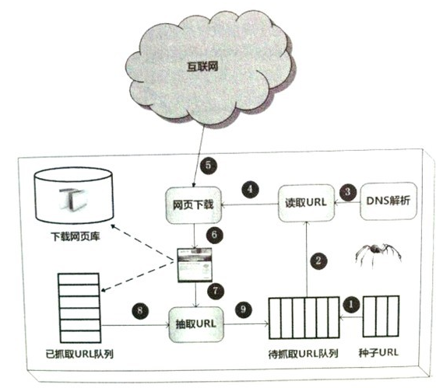
爬虫的概念
什么是爬虫：网络爬虫是一种按照一定的规则，自动抓取万维网信息的程序或者脚本。
爬虫框架

Slide 15
爬虫的概念：Robots.txt
Robots协议：robots协议也就是robots.txt，网站通过robots协议告诉搜索引擎哪些页面可以抓取，哪些页面不能抓取。Robots协议是网站国际互联网界通行的道德规范，其目的是保护网站数据和敏感信息、确保用户个人信息和隐私不被侵犯。因其不是命令，故需要搜索引擎自觉遵守。
一些网站的robots举例
http://www.taobao.com/robots.txt | User-agent: Baiduspider Disallow: / | 淘宝屏蔽百度蜘蛛 未屏蔽谷歌 http://tech.163.com/08/0907/07/4L7LDM33000915BF.html
http://renren.com/robots.txt | User-agent: * Allow: / Disallow: /profile.do* Disallow: /getuser.do* | 人人禁止搜索引擎爬取个人页面
http://www.360buy.com/robots.txt http://www.suning.com/robots.txt | User-agent: EtaoSpider Disallow: / | 京东，苏宁等B2C网站屏蔽一淘比价 http://tech.sina.com.cn/i/2012-08-28/01257551648.shtml

Slide 16
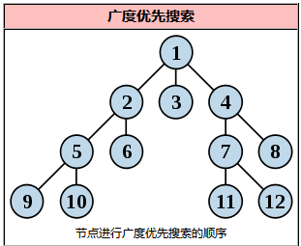
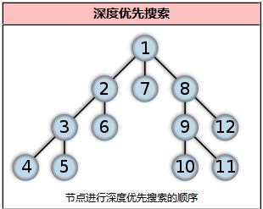
爬虫的概念：抓取策略
广度优先搜索策略BFS（Breadth First Search）：BFS是从根节点开始，沿着树的宽度遍历树的节点。如果所有节点均被访问，则算法中止。
深度优先搜索策略DFS（Depth First Search）：DFS是沿着树的深度遍历树的节点，尽可能深的搜索树的分支。当节点v的所有边都己被探寻过，搜索将回溯到发现节点v的那条边的起始节点。这一过程一直进行到已发现从源节点可达的所有节点为止。

Slide 17
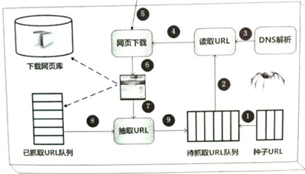
爬虫的概念：抓取策略
DFS的简单实现（查看crawler_sample.py）
算法的Python代码：
tocrawl = [seed] #待爬序列初始化为种子序列
crawled = [] #已爬序列初始化为空
while tocrawl: #待爬序列非空
page = tocrawl.pop() #弹出待爬堆栈顶端URL
if page not in crawled: #如果page未被爬过
content = get_page(page) #爬取page
outlinks = get_all_links(content) #找到page中所有链接
union_dfs(tocrawl, outlinks) #将outlinks放到待爬序列队尾
crawled.append(page) #将page放入已爬序列
return crawled
get_page()
tocrawl.pop()
union
crawled
[seed]
get_all_links
tocrawl

Slide 18
爬虫的概念：抓取策略
DFS的简单实现
假设现在有A,B,C…L网页。A→B表示A中
有B的链接。将左图表示为字典结构。其
中key:[value1, value2…]，表示key中有
指向value1,value2的链接。
>>> g = {'A':['B', 'C', 'D'],
'B':['E', 'F'],
'D':['G', 'H'],
'E':['I', 'J'],
'G':['K', 'L']}
A
B
C
D
E
F
G
H
I
J
K
L
待爬队列 | A | BCD | BCGH | BCG | BCKL | BCK | BC | B | EF | E | IJ | I
已爬队列 |  | A | AD | ADH | ADHG | ADHGL | ADHGLK | ADHGLKC | ADHGLKCB | ADHGLKCBF | ADHGLKCBFE | ADHGLKCBFEJ | ADHGLKCBFEJI
爬取A，将A中链接BCD放入待爬队列队尾
爬取D，将D中链接GH放入待爬队列队尾
DFS

Slide 19
爬虫的概念：抓取策略
BFS与DFS的不同：DFS每次将爬到的链接放到待爬队列队尾，
BFS每次将爬到的链接放到待爬队列队首。
（DFS每次爬取最后看到的链接，因此优
先往深度方向爬。BFS每次爬取最早看见
的链接，因此优先爬层级比较浅的网页。）
def union_dfs(a,b):
for e in b:
if e not in a:
a.append(e) #将链接放到待爬序列队尾
A
B
C
D
E
F
G
H
I
J
K
L
待爬队列 | A | DCB | FEDC | FED | HGFE | JIHGF | JIHG | LKJIH | LKJI | LKJ | LK | L
已爬队列 |  | A | AB | ABC | ABCD | ABCDE | ABCDEF | ABCDEFG | ABCDEFGH | ABCDEFGHI | ABCDEFGHIJ | ABCDEFGHIJK | ABCDEFGHIJKL
爬取A，将A中链接BCD放入待爬队列队首
爬取B，将B中链接EF放入待爬队列队首
BFS

Slide 20
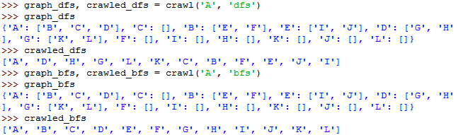
小练习 (不需要提交)
1. 修改partB/crawler_sample.py中的union_bfs函数，完成BFS搜索
def union_bfs(a,b):
其中a，b为list，函数将b中的元素插在a之前。注意排除重复元素。
例如：
提示：list的insert操作可以将元素插在指定位置。
2. 修改partB/crawler_sample.py中的crawl函数，返回图的结构
graph结构与crawler_sample.py中g的结构相同。
完成后运行graph, crawled = crawl(‘A’, ‘bfs’)
查看graph 中的图结构，以及crawled中的爬取结果顺序。

Slide 21
Part C: 哈希散列 & Bloom Filter
Hashtable作业不需要提交
Bloom filter作业需要提交

Slide 22

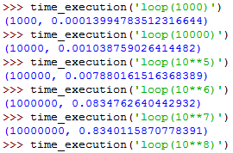
哈希散列：时间复杂度
在Python中查询程序运行时间
>>> import time
>>> start = time.time() #记录开始时间（单位为秒）
>>> … #需要运行的程序
>>> run_time = time.time() – start #运行时间 = 结束时间 - 开始时间
写成函数的形式
def time_execution(code):
start = time.time()
result = eval(code) #按需求设定，运行字符串code中的命令（可以是函数）
run_time = time.time() - start
return result, run_time #返回运行结果和时间
测试函数的运行时间
def loop(n):
i = 0
while i<n:
i += 1
return i

Slide 23
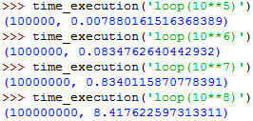
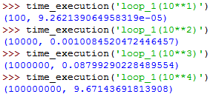
哈希散列：时间复杂度
算法的时间复杂度：
如果一个问题的规模是n，解这一问题的某一算法所需要的时间为T(n)，它是n的某一函数 T(n)称为这一算法的“时间复杂性”。常用大O表示法表示时间复杂性，在这种描述中使用的基本参数是 n，即问题实例的规模，把复杂性或运行时间表达为n的函数。
O(n)
def loop(n):
i = 0 #执行1次
while i<n: #执行n次
i += 1 #执行n次
return i ##T(n)=1+n+n=O(n)
O(n²)
def loop_1(n):
s = 0 #1次
for i in range(n): #n次
for j in range(n): #n²次
s += 1 #n²次
return s #T(n)=1+n+n²+n²=O(n²)
时间以n倍变化
时间以n²倍变化

Slide 24
哈希散列：让查找更快
爬虫中的时间复杂度
爬虫代码中的一段：
tocrawl = [seed]
crawled = [] #已爬序列，list方式存储
while tocrawl:
page = tocrawl.pop()
if page not in crawled: #查看page是否在已爬序列中
… #抓取page
crawled.append(page) #将page加入已爬序列中
按list方式存储时，判断page是否在crawled中，程序需要逐个比对crawled中的元素，直到找到为止。
在实际应用中，已爬序列中的网页通常非常多，遍历方式的判断效率不高。

Slide 25



哈希散列：让查找更快
爬虫中的时间复杂度
模拟最差情况（新的page都不在crawled中，每次都要遍历crawled）
def crawl(tocrawl):
crawled = []
while tocrawl:
page = tocrawl.pop()
if page not in crawled:
#crawl page
crawled.append(page)
# [str(i) for i in range(n)] 生成['0', '1', '2',...'n-1']的字符串list

Slide 26
哈希散列：让查找更快
Hash Table
list相当于没有目录的字典，查找单词时需要从第一页开始，一页一页翻，找到为止。
我们可以将字符串根据规则（hash function）放在b个不同的bucket里，这样查找时只要在对应的bucket中进行查找。这样可以缩小搜索范围。理想情况下可以将搜索范围减小到原来的1/b。
英语字典的hash function是 单词首字母。给定keyword，就从单词首字母所在的bucket进行查找。
‘a’
‘b’
‘c’
…
‘h’
…
‘hello’
keyword
hash
… | ‘hello’ | … | … | …
index
bucket

Slide 27
哈希散列：让查找更快
Hash Function
我们定义hash function的输入为字符串keyword，输出为一个数，该数字告诉我们应该在第几个bucket中查找keyword。
Q: 假设有k个keyword，b个bucket，k>b。Hash function应该有以下哪些性质？
输出0~k-1范围的数字
输出0~b-1范围的数字
将大约k/b个keywords映射到第0个bucket
将大约k/b个keywords映射到第1个bucket
映射到第0个bucket的keywords比映射到第1个bucket中的多
Answer: b, c, d.
k-1超过了bucket数的最大范围
理想情况下，hash function应该将keywords平均的映射到各个bucket中，这样才能保证平均搜索范围是原来的1/b。

Slide 28
哈希散列：让查找更快
Hash Function
hash function的输入为字符串keyword，bucket数b，输出为0~b-1范围内的数。
一个简单的Hash function
def simple_hash_string(keyword, b):
if keyword != '':
return ord(keyword[0])% b #ord(s)返回字符s的ASCII码，例如ord('A')=65 。
else: #ord(s)是chr(i)的逆。
return 0
Q: 这一hash function是否满足前面的性质？
输出0~b-1范围的数字
将keywords平均分布到不同的bucket中
Answer:
满足。%b 将数字变为0~b-1范围内
不满足，在英文里，某些字母开头的单词可能更多。
Number
0,1…b-1
keyword
hash
b

Slide 29
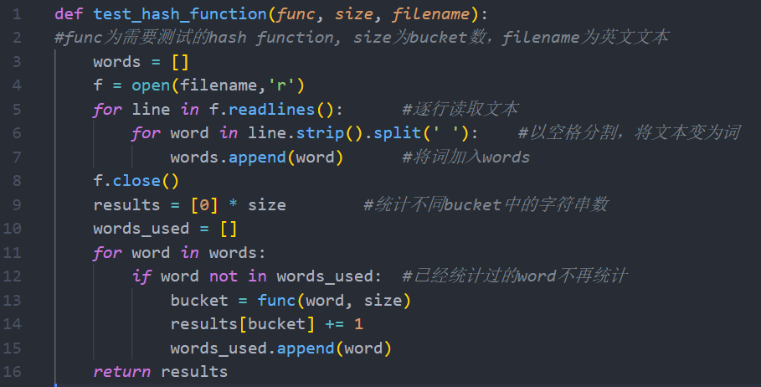
哈希散列：让查找更快
Hash Function
将英文文本中的单词提取出（已经排除重复单词），测试Hash Function是否将keywords平均分布到不同的bucket中。

Slide 30
哈希散列：让查找更快
Hash Function
可见simple_hash_string对bucket的映射并不均匀。你能设计一个更好的hash_function吗?
def hash_string(keyword,b): #输入为keyword, bucket数b，输出为0~b-1的数
…
return number

Slide 31
哈希散列：让查找更快
Hash Table的存储结构
Q: hash table的存储结构应该如何表示
[<word>, <word>,…]
[[<word>], [<word>],…]
[[<word>, <word>,…], [<word>, <word>,…],…]
…
…
…
…
…
…
keyword
hash
… | … | … | … | …
bucket
index
Answer: c. hash table的每个bucket以list方式存储。

Slide 32

哈希散列：让查找更快
初始化Hash Table
…
…
…
…
…
…
… | … | … | … | …
… | … | … | … | …
… | … | … | … | …
keyword
hash
… | … | … | … | …
… | … | … | … | …
… | … | … | … | …
index
请完成初始化Hash Table的函数
def make_hashtable(b): #输入为bucket数b，输出为空的Hash Table
…
return table
例如

Slide 33
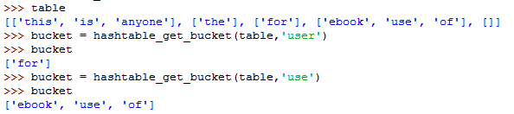
哈希散列：让查找更快
从Hash Table中得到bucket
请完成返回bucket的函数
def hashtable_get_bucket(table,keyword): #输入为Hash Table，keyword
return … #输出为bucket。keyword不在table中，也应返回hash function计算的bucket
…
…
…
…
…
…
keyword
hash
… | … | … | … | …
bucket
index
hashtable_get_bucket

Slide 34

哈希散列：让查找更快
查找HashTable中的元素
请完成查找函数
def hashtable_lookup(table,keyword): #输入为Hash Table，keyword
return … #keyword在Table中输出True，否则输出False

Slide 35
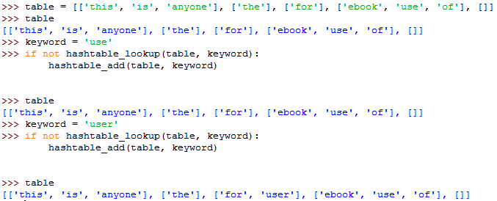
哈希散列：让查找更快
添加keyword到HashTable中
请完成添加元素的函数
def hashtable_add(table,keyword): #输入为HashTable，keyword
… #将keyword添加到Table中，注意函数内部不用做keyword是否在 #Table中的判定（而在函数外部进行判断）。将keyword添加到Table中
在添加keyword前，请先用lookup查看keyword是否在hashtable中。
（为什么需要把判定放在hashtable_add外面？）

Slide 36
哈希散列：让查找更快
设计实验对比list和HashTable的速度 （不需要提交）
例如：
可以将 crawl(tocrawl) 的list形式的crawled修改为hashtable，对比速度。
也可设计别的实验。
许多代码语言中的dict和set就是用hashtable实现的。

Slide 37
BloomFilter
在爬虫中，用HashTable记录已爬URL太消耗内存。随着URL的增多，占用的内存会越来越多。就算只有1亿个URL，每个URL只算50个字符，就需要5GB内存。
Gmail等Email提供商，需要过滤垃圾邮件。一个办法就是记录下那些发垃圾邮件的 email 地址。每存储一亿个 email 地址， 就需要 1.6GB 的内存。而全世界至少有几十亿个发垃圾邮件的地址。
在上述应用中，需要快速判断某个元素是否属于集合，但是并不严格要求100%正确。例如将未爬网页误判为已爬网页的代价只是少爬几个网页；将正常邮件的地址误判为垃圾邮件地址，可以用通过建立白名单（存储那些可能误判的邮件地址）的方式补救。另外，我们不关心集合里具体有哪些元素。例如我们不关心垃圾邮件集合里具体有哪些垃圾邮件地址。

Slide 38
BloomFilter
一个简单方案
Bit-Map方法：建立一个BitSet，将每个URL经过一个哈希函数映射到某一位。
初始状态时，BitSet是一个包含m位的位数组，每一位都置0。添加元素x时，通过哈希函数将x映射到0~m-1的某个位置h(x)，将该位置置1。查找元素y时，对y用哈希函数，如果h(y)位置为1，则很有可能y属于集合。如果h(y)位置为0，则y肯定不属于集合。
0
0
0
0
0
0
0
0
0
0
1
0
0
0
1
0
1
0
0
0
1
0
1
0
Hash
x₂
Hash
Hash
x₁
y
初始状态
添加x₁
添加x₂
判断y是否属于集合，由于
y经过Hash后的映射位是1，
y有很大概率属于集合{x₁, x₂}

Slide 39
BloomFilter
通过HashTable解释
在HashTable中，假设有n个keyword，m个bucket，我们取m>>n。这样我们给index增加0,1属性，一旦添加元素x，则index中的h(x)位置置1。当我们要判断y是否在集合中，假如h(y)所在的位置index为1，由于m>>n，一个bucket中存储1个以上keyword的概率很小，在不查看bucket的情况下我们可以判断y很可能在集合中。
Bit-Map相当于没有bucket，而且m>>n的HashTable。由于没有存储keyword的bucket，bitmap更节省空间。若要降低冲突发生的概率到1%，就要将BitSet的长度m设置为keyword个数n的100倍。
0
0
0
0
1
0
…
…
keyword
hash
…
…
…
index
bucket

Slide 40
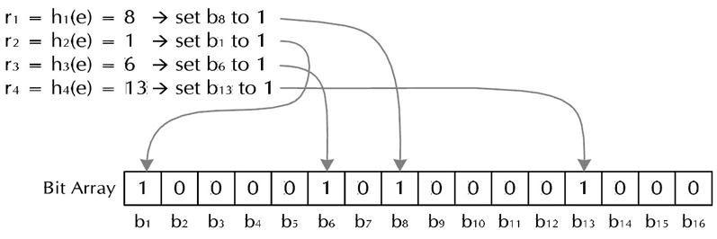
BloomFilter：实现
BitMap缺点是冲突概率高，为了降低冲突的概念，Bloom Filter使用了k个哈希函数，而不是一个。假设有k个哈希函数，位数组大小为m，加入keyword的数量为n。
加入keyword e的过程
k个哈希函数记为h₁, h₂, …, h_{k}, 对于keyword e，分别计算h₁(e)，h₂(e)，…，h_{k}(e)，然后将BitSet的h₁(e)，h₂(e)，…，h_{k}(e)位设为1。
这样就将keyword e映射到BitSet中的k个二进制位了。
图中k=4, m=16

Slide 41
BloomFilter：实现
检查keyword str是否存在的过程
对于keyword str，分别计算h₁(str)，h₂(str)，h₃(str)，h₄(str)。然后检查BitSet的第h₁(str)，h₂(str)，h₃(str)，h₄(str)位是否为1，若其中任何一位不为1则可以判定str一定没有被记录过。若全部位都是1，则“认为”字符串str存在。
若一个字符串对应的Bit不全为1，则可以肯定该字符串一定没有被BloomFilter记录过。（这是显然的，因为字符串被记录过，其对应的二进制位肯定全部被设为1了）
但是若一个字符串对应的Bit全为1，实际上是不能100%的肯定该字符串被BloomFilter记录过的。（因为有可能该字符串的所有位都刚好是被其他字符串所对应）这种将该字符串划分错的情况，称为false positive 。
不同于其他结构，BloomFilter中的keyword加入了就被不能删除了，因为删除会影响到其他keyword 。
BloomFilter跟单哈希函数Bit-Map不同之处在于：Bloom Filter使用了k个哈希函数，每个字符串跟k个bit对应。从而降低了冲突的概率。
BloomFilter的在线演示
http://billmill.org/bloomfilter-tutorial/
http://www.jasondavies.com/bloomfilter/

Slide 42


BloomFilter：参数选择
哈希函数选择
哈希函数的选择对性能的影响应该是很大的，一个好的哈希函数要能近似等概率的将字符串映射到各个Bit。选择k个不同的哈希函数比较麻烦，一种简单的方法是选择一个哈希函数，然后送入k个不同的参数。
参考(General Purpose Hash Function Algorithms，即http://www.partow.net/programming/hashfunctions/)中给出了几种Hash Function的写法（GeneralHashFunctions_-_Python.zip文件）。使用时可以选择多个哈希函数。也可以选择其中一种，给定不同的seed生成多个哈希函数。
例如其中的BKDRHash，通过改变seed可以得到不同的哈希函数
使用时通过取模得到0~m-1的hash输出

Slide 43
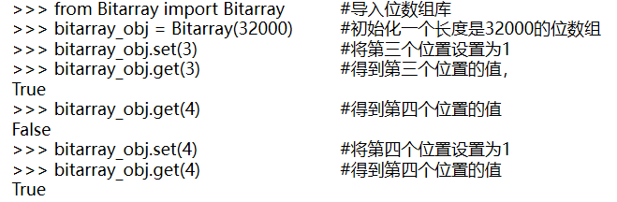
BloomFilter：参数选择
哈希函数个数k、位数组大小m选择
哈希函数个数k、位数组大小m、加入的字符串数量n的关系可以查看(BloomFilters- the math)。该文献证明了对于给定的m、n，当 k = ln(2)* m/n 时出错的概率是最小的。
同时该文献还给出特定的k，m，n的出错概率。例如：根据(BloomFilters- the math) ，哈希函数个数k取10，位数组大小m设为字符串个数n的20倍时，false positive发生的概率是0.0000889 ，这个概率基本能满足爬虫的需求了。
Python中对位数组的操作
Bitarray.py提供了一个位数组操作的类。
提供了初始化，set和get操作。set操作将该位置的值设为1。get得到该位置的值（1为True，0为False）
→ 练习1

Slide 44
练习
实现BloomFilter
实现一个简单的BloomFilter。
设计一个实验统计你的BloomFilter的错误率(false positive rate)。
提示：可以用函数实现（例如hashtable里，用函数操作table的做法），也可以用类实现（例如Bitarray.py的实现，可以修改Bitarray.py完成Bloomfilter）。
如果你的程序依赖于我们提供的一些代码（比如GeneralHashFucntion.py），请在提交作业时也附带上，方便我们直接运行程序测试。

Slide 45
Part D: 多线程爬虫

Slide 46
如何构建一个简单的爬虫？
一个简单的爬虫实现步骤（查看crawler_sample.py）：
从一个种子网页出发（例如www.sjtu.edu.cn），找出该网页上的所有链接。访问其中一个链接，得到更多的新链接；然后再访问一个之前没有访问过的链接，继续得到新链接…如此循环下去，就能爬取到大量网页。
算法的伪代码：
tocrawl = [seed] #待爬序列初始化为种子序列
crawled = [] #已爬序列初始化为空
while tocrawl: #待爬序列非空
page = tocrawl.pop() #从待爬堆栈中取出一个page，并把它从tocrawl中删除
if page not in crawled: #如果page未被爬过
content = get_page(page) #爬取page
outlinks = get_all_links(content) #找到page中所有链接
union操作: add outlinks into tocrawl #将outlinks放到待爬序列中
add page into crawled #将page放入已爬序列
return crawled
→ 练习2
get_page()
tocrawl.pop()
union
46
crawled
[seed]
get_all_links
tocrawl

Slide 47
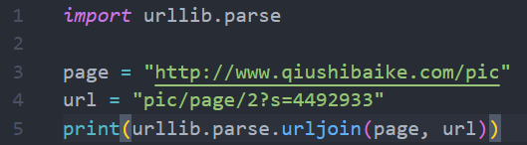
练习
2. 实现一个简单的网页爬虫（修改crawler.py）
其中：
def get_all_links(content, page):
links = []
...
return links
输入网页内容content，网页内容所在的网址page，以list形式返回网页中所有链接。建议匹配所有绝对网址和相对网址。
例如，匹配形如
<a target="_blank" href="http://m.qiushibaike.com"></a>
<a href="/pic/page/2?s=4492933">2</a>
的网址。
提示： soup.findAll(‘a’,{‘href’ : re.compile(‘^http|^/’)}) 可以匹配以http开头的绝对链接和以/开头的相对链接。urljoin可以将相对链接变为绝对链接。
http://www.qiushibaike.com/pic/page/2?s=4492933

Slide 48
练习
需要修改的函数：
def get_page(page):
content = ''
...
return content
输入网址page，返回网页内容content。注意做异常处理（try/except，防止网页无法访问），建议在urlopen时加超时参数timeout。
------
def crawl(seed, max_page):
seed为种子网址，max_page为最多爬取的网页数。

Slide 49
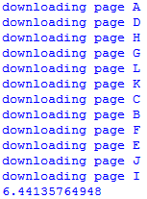
并发编程
迅雷等下载工具可以设置线程数。它会将文件分成与线程数相同的部分，然后每个线程下载自己的那一部分，这样下载效率就有可能提高。爬虫程序也是如此。
假设每个网页需要下载0.5s，在crawler_sample.py中将get_page函数修改为
def get_page(page):
print （'downloading page %s' % page）
time.sleep(0.5) #等待0.5s
return g.get(page, [])
这样一个串行的爬虫抓取12个网页大约要6s。
可以让爬虫并发爬取网页加快速度。

Slide 50
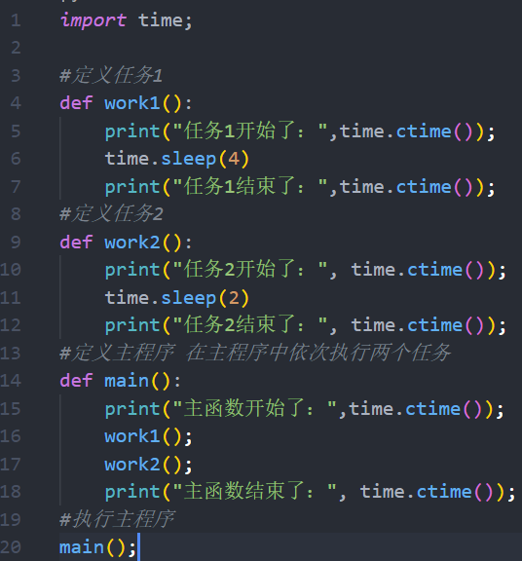
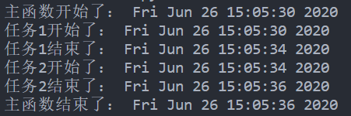
并发编程
Python中并发编程可以通过threading和queue两个模块来实现。threading用来操作线程，queue用来维护任务队列。
下面我们来对比一下单线程和多线程的运行时间，先看一个单线程的例子。在程序的主线程中依次执行两个任务，任务1时间为4秒，任务2时间为2秒。由于两个任务是依次执行，从控制台输出可以看出所有任务完成总共花费了6秒。

Slide 51
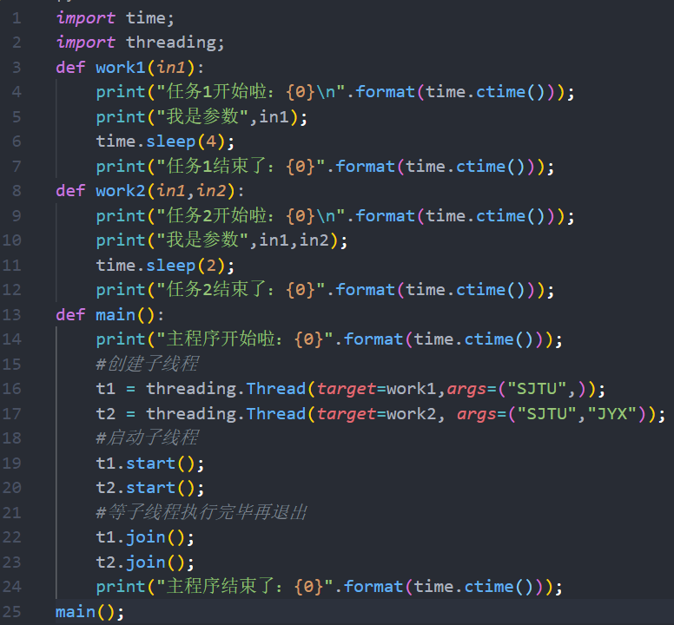
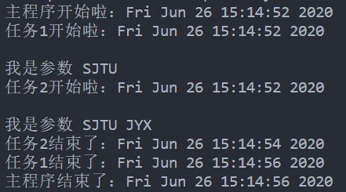
并发编程
再将上述例子改成多线程。在主程序中单独开启两个线程，将两个任务分别放在两个线程中去执行。这样两个任务并发执行，可以看出所有任务完成花费了4秒。因为在执行任务1时任务2也在执行，两个任务之间不需要等待。

Slide 52
并发编程
Python3 通过两个标准库 _thread 和 threading 提供对线程的支持。_thread 提供了低级别的、原始的线程以及一个简单的锁，它相比于 threading 模块的功能还是比较有限的。threading 模块除了包含 _thread 模块中的所有方法外，还提供的其他方法：
threading.currentThread(): 返回当前的线程变量。
threading.enumerate(): 返回一个包含正在运行的线程的list。正在运行指线程启动后、结束前，不包括启动前和终止后的线程。
threading.activeCount(): 返回正在运行的线程数量，与len(threading.enumerate())有相同的结果。
除了使用方法外，线程模块同样提供了Thread类来处理线程，Thread类提供了以下方法:
run(): 用以表示线程活动的方法。
start():启动线程活动。
join([time]): 等待至线程中止。这阻塞调用线程直至线程的join() 方法被调用中止-正常退出或者抛出未处理的异常-或者是可选的超时发生。
isAlive(): 返回线程是否活动的。
getName(): 返回线程名。
setName(): 设置线程名。

Slide 53
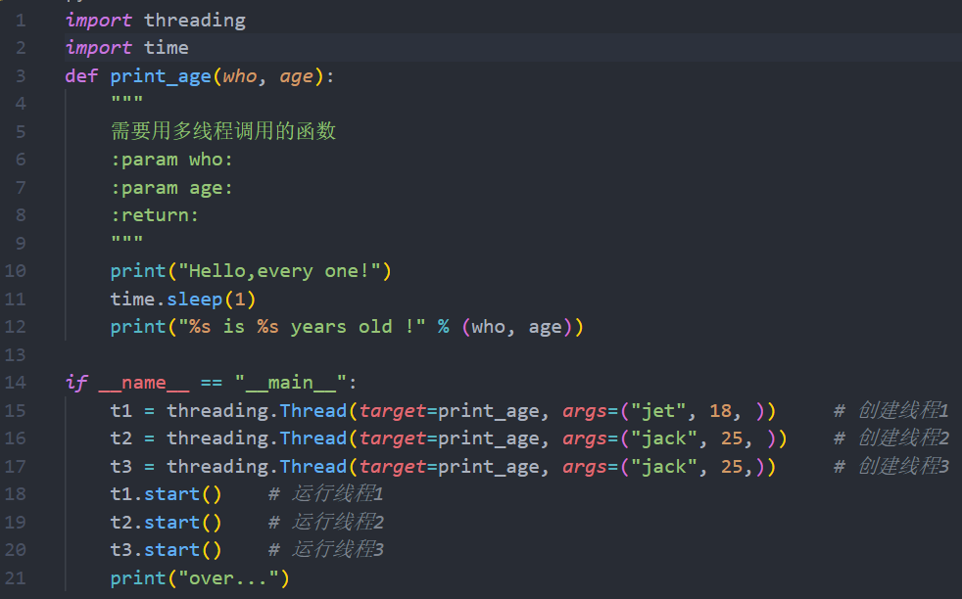
并发编程
如何使用Threading模块创建线程
1. 直接实例化threading.Thread线程对象,实现多线程

Slide 54
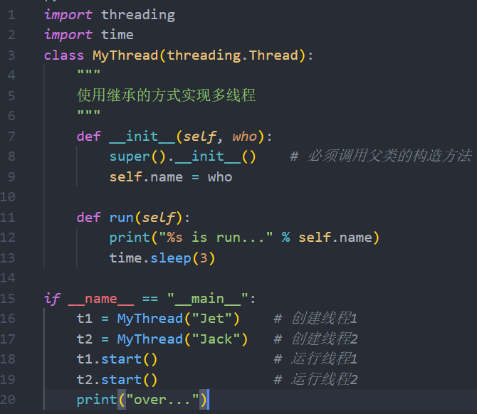
并发编程
如何使用Threading模块创建线程
2. 通过继承threading.Thread，并重写run()方法，来实现多线程

Slide 55
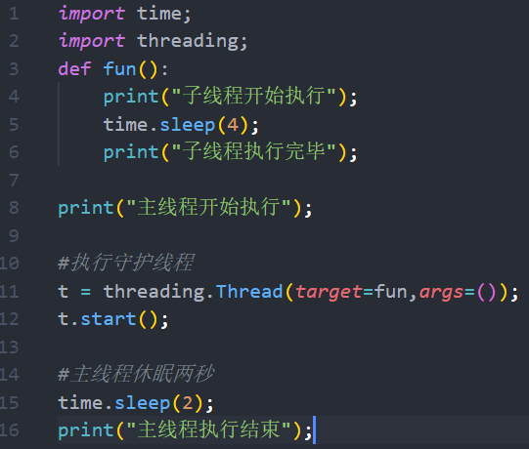
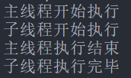
并发编程
守护线程与非守护线程
当主线程执行完毕时，守护线程也会中止执行（陪葬），而非守护线程与主线程是彼此独立的，主线程结束之后非守护线程会继续执行。
创建一个非守护线程，由输出结果可以看出当主线程结束时，子线程还在休眠，而子线程休眠过后会继续执行。

Slide 56
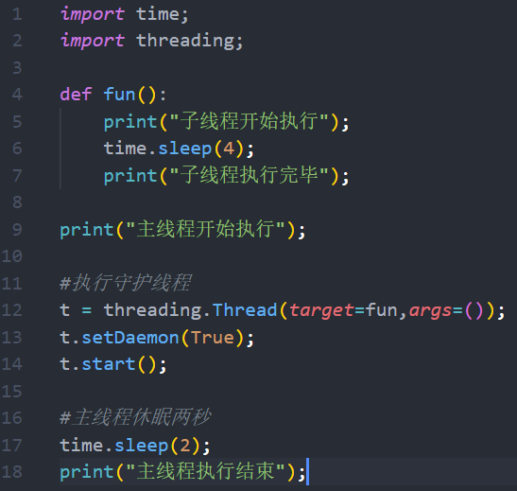

并发编程
守护线程与非守护线程
创建一个守护线程，通过setDaemon(True)函数设置守护线程。由输出结果可以看出当主线程结束时，子线程还在休眠，但子线程休眠过后不会执行，它会随着主线程的中止而中止。

Slide 57
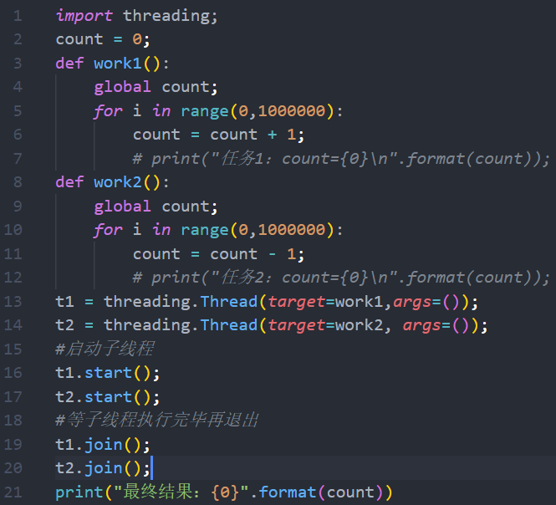


并发编程
线程间共享变量问题
当多个线程在同一时刻同时访问同一个变量时，就会产生不可预期的错误，这称为共享变量问题。
先看一个例子。定义一个全局变量，任务1是引用这个变量让它自增1000000次，任务2是引用这个变量让它自减1000000次，让这两个任务依次执行。
我们看输出结果就会发现，count的最终值几乎不会是0，而且每一次运行的结果都相差很大，这就证明了多线程共享变量的问题确实是存在的。

Slide 58
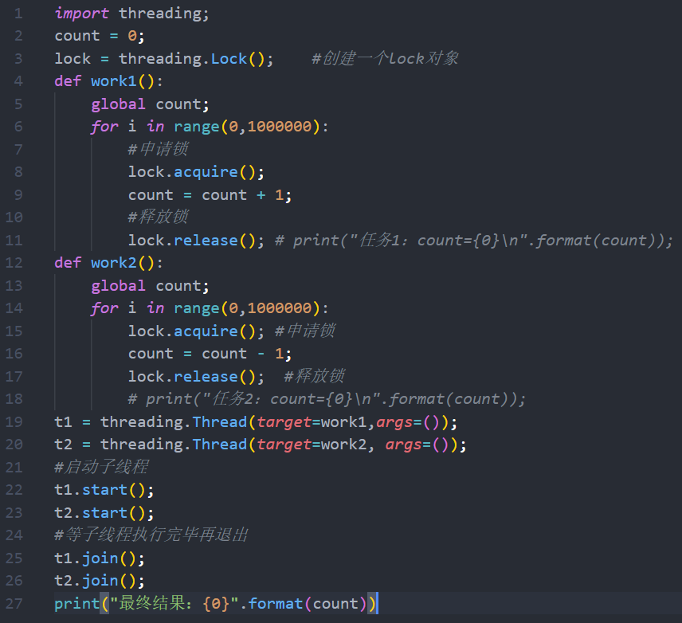

并发编程
通过加锁来解决共享变量问题
锁其实是一个标志，它表示一个变量正在占用一些资源。当一个线程要访问共享资源前，先申请锁，等访问结束后再释放锁。当一个线程申请锁后，其他线程就不能访问这个共享资源，只有等待这个线程释放锁之后才能访问。

Slide 59
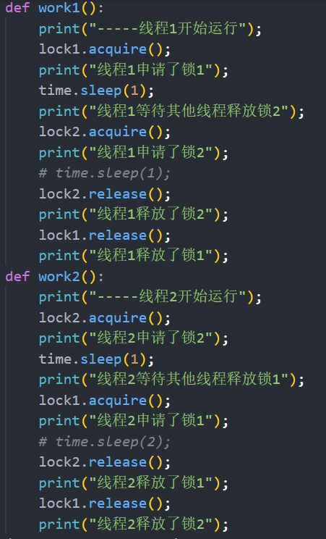
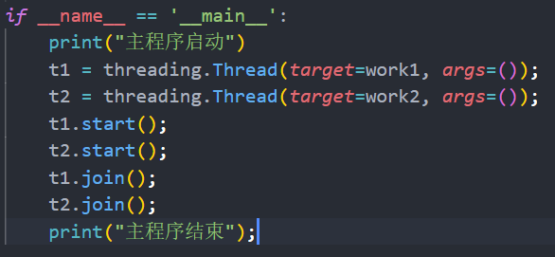
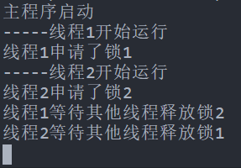
并发编程
死锁问题
当线程1占用了锁1，线程2占用了锁2，此时两个线程都想申请对方的锁，都在等着申请到对方的锁才肯释放自己的锁，这样两个线程就会一直盲等下去，产生死锁问题
死锁问题的解决：最简单的办法就是，尽量不要让一个线程申请多个锁。或者设置时间限制，如果线程占用锁太长时间就中止这个线程。

Slide 60
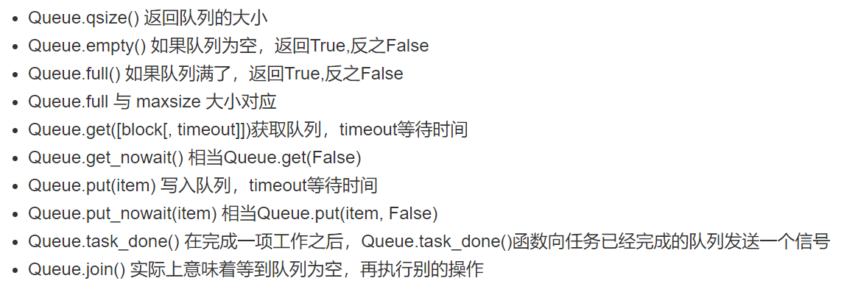
并发编程
queue队列
queue.Queue：对应队列类（FIFO先进先出）
queue.LifoQueue：对应后进先出队列类
queue.PriorityQueue：优先级队列
queue.SimpleQueue：无边界FIFO简单队列类
Queue模块中的常用方法：

Slide 61
并发编程
threading和queue相结合的并行化
简单的并行化编程
将这一任务并行到2个线程上，并行化的原理图如下（处理任务的顺序可能不同）。
Thread1
Thread2
获取任务
do_sth_using(0)
0
1
2
3
…
9
获取任务
do_sth_using(1)
do_sth_using(2)
获取任务
…
获取任务
do_sth_using(3)
…
任务队列Queue

Slide 62
并发编程
简单的并行化编程（参见partD/parallel_example.py）
每个thread不停的从Queue中获取任务，处理任务
def working():
while True:
arguments = q.get() #获取任务
do_something_using(arguments) #处理任务
q.task_done() #任务结束
for i in range(NUM): #生成NUM个线程等待队列
t = Thread(target=working) #每个线程的工作进程为working()函数
t.setDaemon(True)
t.start()
for i in range(JOBS):
q.put(i) #将任务放入队列
q.join() #阻塞，等待所有任务完成

Slide 63

并发编程
将crawler_sample并行化(查看crawler_multi_thread.py)
在并行化的爬虫中，队列初始只有seed，thread在爬取的过程中不停的往队列中添加待爬URL。
Thread1
Thread2
获取任务
get_page(A)
get_all_links()
A
任务队列Queue初始化为A

Slide 64
并发编程
将crawler_sample并行化(查看crawler_multi_thread.py)
在并行化的爬虫中，队列初始只有seed，thread在爬取的过程中不停的往队列中添加待爬URL。
Thread1
Thread2
获取任务
get_page(A)
get_all_links()
A
B
C
D
添加任务到队列
任务队列Queue

Slide 65
并发编程
将crawler_sample并行化(查看crawler_multi_thread.py)
在并行化的爬虫中，队列初始只有seed，thread在爬取的过程中不停的往队列中添加待爬URL。
Thread1
Thread2
获取任务
get_page(A)
get_all_links()
A
B
C
D
获取任务
get_page(B)
get_all_links()
添加任务到队列
get_page(C)
get_all_links()
获取任务
…
同时执行get_page(C)
与get_page(B)
任务队列Queue

Slide 66
并发编程
将crawler_sample并行化(查看crawler_multi_thread.py)
在并行化的爬虫中，队列初始只有seed，thread在爬取的过程中不停的往队列中添加待爬URL。
Thread1
Thread2
获取任务
get_page(A)
get_all_links()
A
B
C
D
E
F
…
获取任务
get_page(B)
get_all_links()
添加任务到队列
添加任务到队列
get_page(C)
get_all_links()
获取任务
…
…
任务队列Queue

Slide 67
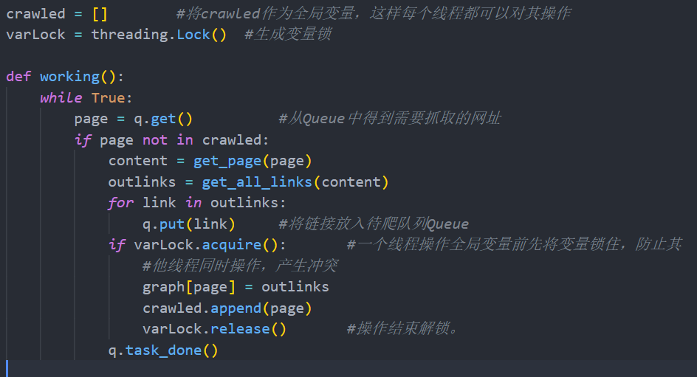
并发编程
将crawler_sample并行化(查看crawler_multi_thread.py)
程序需要动态添加任务到queue。不同的线程需要操作相同的已爬网址列表crawled，为防止不同线程同时操作一个crawled列表产生冲突，可以为crawled变量加互斥锁。
queue中的各种队列都实现了锁原语，能够在多线程中直接使用，可以使用队列来实现线程间的同步，因此不需要显示的加锁。

Slide 68
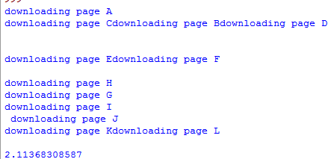
并发编程
→ 练习3
将crawler_sample并行化(查看crawler_multi_thread.py)
相比之前的串行程序，一个4线程的爬虫，只需要2s就可以完成爬取。
Q: 这种并行化的爬虫的搜索规则类似于DFS还是BFS？（参见PartB部分的介绍）
A:类似于BFS，因为queue.Queue是先入先出的

Slide 69
并发编程
queue队列
queue.Queue：对应队列类（FIFO先进先出）
queue.LifoQueue：对应后进先出队列类
queue.PriorityQueue：优先级队列
queue.SimpleQueue：无边界FIFO简单队列类
Queue模块中的常用方法：

Slide 70
练习
3. 实现一个并行的爬虫
将练习2中的crawler.py改为并行化实现(partD/crawler_multi_thread.py)。
需要实现的功能：
queue.Queue初始时给入一个seed网址，从这个网站开始爬取一定数量的网页。
>>>q = queue.Queue()
>>>q.put('http://www.sjtu.edu.cn')
提示：
在爬取网页的时候建议将网址打出
需要加一个计数器，爬取一定数量的网页后停止抓取，或者是爬取一定深度后停止抓取。
函数输入输出没有特定要求，保存网页的模块可以用crawler.py中的add_page_to_folder。
如果觉得threading和queue的操作方式不便，也可以使用别的并行库。
BeautifulSoup对速度影响较大，可以用字符串方式改写get_all_links(content,page)函数，来加快速度。

Slide 71
拓展思考
本部分仅供同学们拓展学习，不作为作业。
练习2给出的代码是DFS还是BFS？
你能把bloom filter和多线程爬虫结合吗？
Python中还提供了multiprocessing等高级多线程/多进程工具（这两者有什么区别呢？），感兴趣的同学可以自行探索。
Python开启了N个线程，消耗时间可以变为原来的1/N吗？
有一些爬虫框架可以方便地实现网页爬取，如Scrapy等，感兴趣的同学可以自行探索。

Slide 72
参考
BloomFilter：https://blog.csdn.net/jiaomeng/article/details/1495500
https://www.cnblogs.com/allensun/archive/2011/02/16/1956532.html
https://www.zhihu.com/question/38211640
http://pages.cs.wisc.edu/~cao/papers/summary-cache/node8.html
Python3中的多线程：https://www.runoob.com/python3/python3-multithreading.html
https://docs.python.org/zh-cn/3.7/library/threading.html

Slide 73
需要提交的练习

